Slide 1
Веб-застосунок для впорядкування активностей та підтримки емоційного стану
Виконав: Чапча Святослав Олександрович
Керівник: доцент, к.т.н. Крамар Юлія Михайлівна

Slide 2
Актуальність теми
У наш час маркетологи з усіх сфер шукають більш вишукані способи, як зацікавити та задовольнити клієнта. Враховуючи це, а також те, що кількість завдань постійно зростає, люди часто стикаються з проблемою управління часом та збереженням балансу між роботою та особистим життям. Це призводить до стресу, вигорання та зниження загального рівня життя. Саме тому і зростає потреба в інструментах, що допомагають підвищувати продуктивність та забезпечують емоційний добробут.

Slide 3
Мета та призначення
Метою даної роботи є покращення продуктивності людей через розробку зручної платформи, яка дозволяє ефективно організовувати та керувати своїми активностями, а також спостерігати за емоційним станом.
Веб-застосунок призначений для використання будь-якої категорії користувачів з метою впорядкування особистих задач, звичок, підтримки емоційного стану та покращення якості життя.

Slide 4
Задачі
Керування обліковим записом користувача
Керування активностями
Проходження опитування до самопочуття
Вивід статистики щодо активностей
Отримання рекомендації щодо активностей

Slide 5




Існуючі рішення
 | Керування задачами | Керування корисними звичками | Керування шкідливими звичками | Опитування з самопочуття | Керування цитатами | Рекомендації, що зробити | Сумісний з більшістю платформ
bbettr
Quitzilla
Todoist
Daily Habits

Slide 6
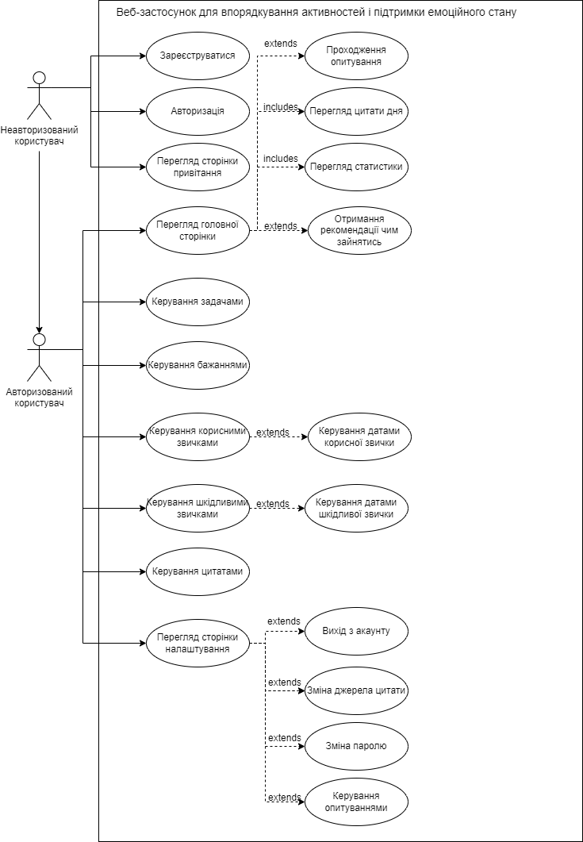
Запропоноване рішення:
Діаграма варіантів використання

Slide 7
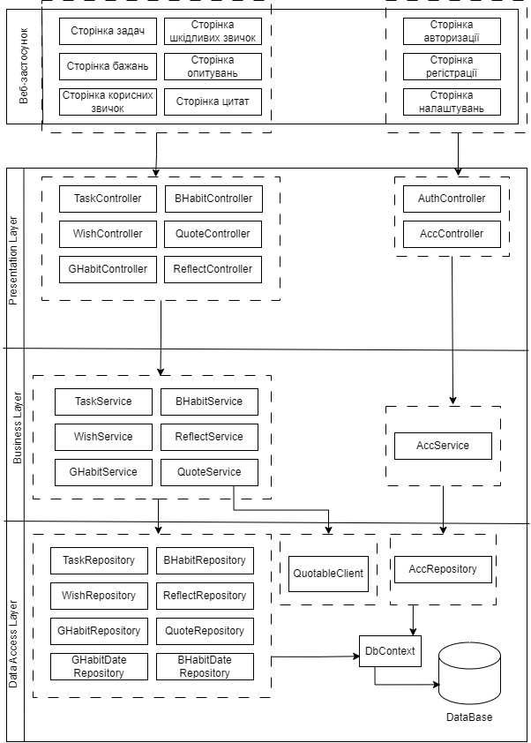
Запропоноване рішення: Архітектура

Slide 8
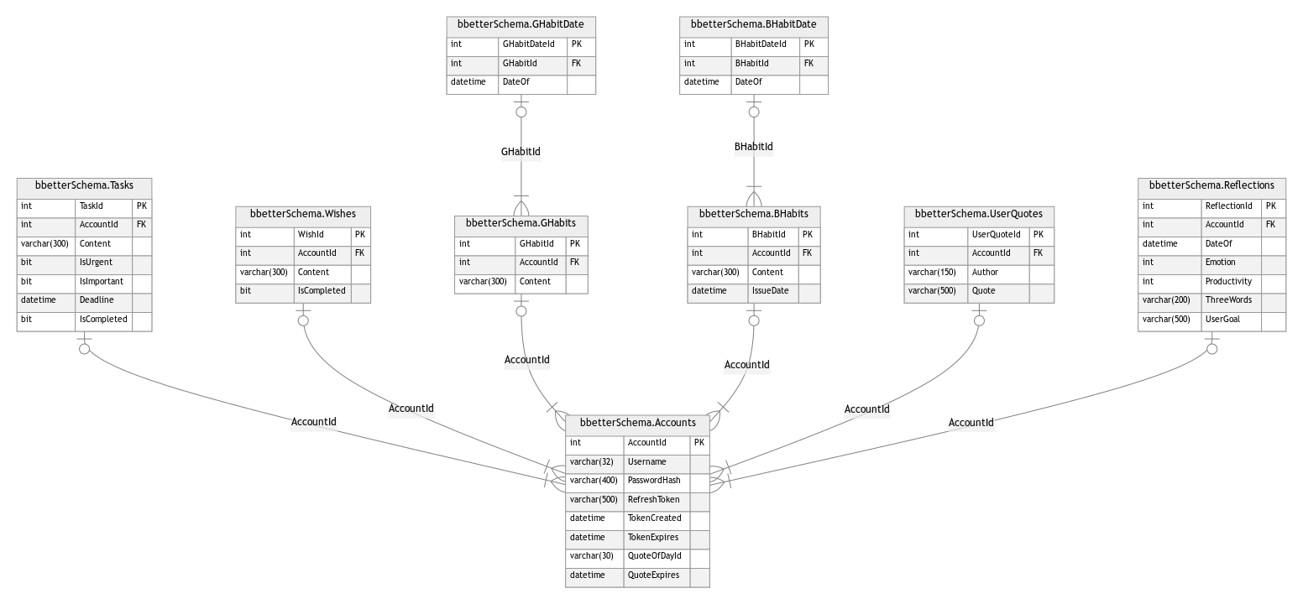
Запропоноване рішення: База даних

Slide 9










Засоби розробки

Slide 10

Демонстрація
застосунку

Slide 11
Висновки
В результаті роботи над даним проектом було розроблено, спроектовано та впроваджено веб-застосунок для впорядкування активностей та підтримки емоційного стану користувача. Впровадження даного застосунку сприятиме покращенню особистого рівня продуктивності, підвищенню мотивації до виконання та підтримки задач, корисних звичок, боротьби проти шкідливих звичок, а також підвищенню рівня самоаналізу.

Slide 12
Дякую за увагу

